Slide 1
Abilympics 2019
Выполнил участник чемпионата Abilympics: Мамыкин Глеб

Slide 2
Содержание
Используемые средства разработки
Описание приложения
Демонстрация базы данных
Демонстрация работы приложения

Slide 3
Используемые средства разработки
Для создания репозитория и подключения к серверу мной использовалась программа Git.
Для создания базы данных мной использовалась программа Microsoft SQL Server 2014.
Для создания приложения мной использовались программа Microsoft Visual Studio 2019 и язык программирования C#.

Slide 4
Описание приложения
Приложение разработано для автоматизации работы технической поддержки предприятия. В приложении 3 типа ролей пользователей: сотрудник, специалист технической поддержки и техник. Приложение разработано таким образом, что сотрудник организации может оставить заявку через форму на ремонт компьютера, установку ПО, замену оборудования и прочее, а специалист технической поддержки может обработать полученную заявку.

Slide 5
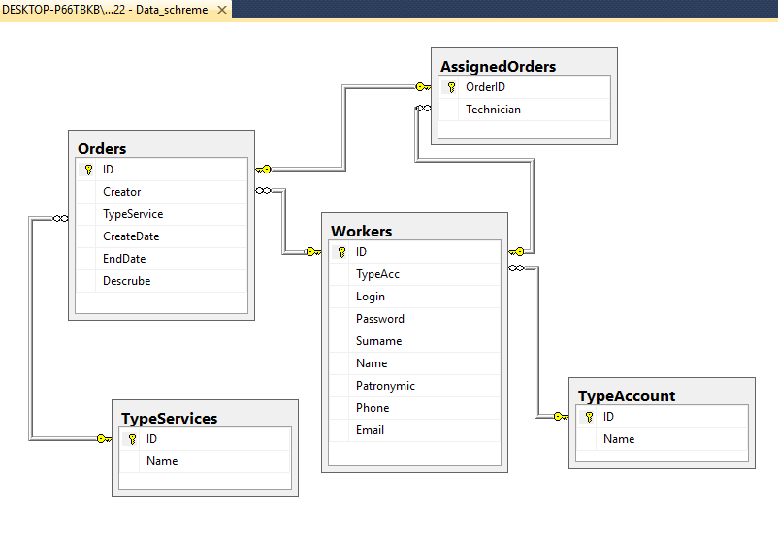
Демонстрация базы данных
Схема базы данных:

Slide 6
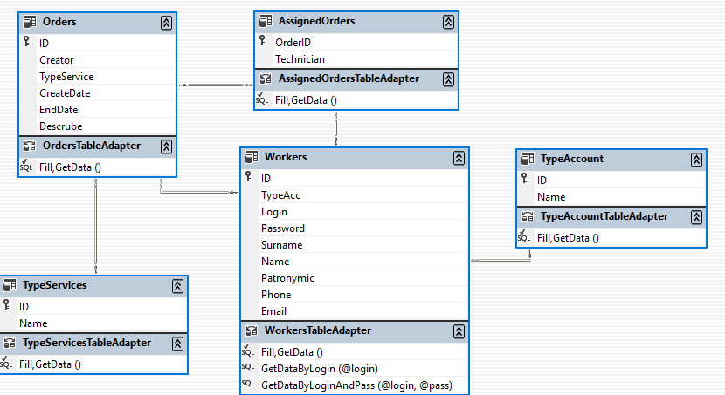
Демонстрация работы приложения
Схема базы данных с запросами:

Slide 7
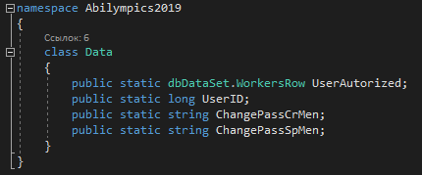
Демонстрация работы приложения
Код класса Data:

Slide 8
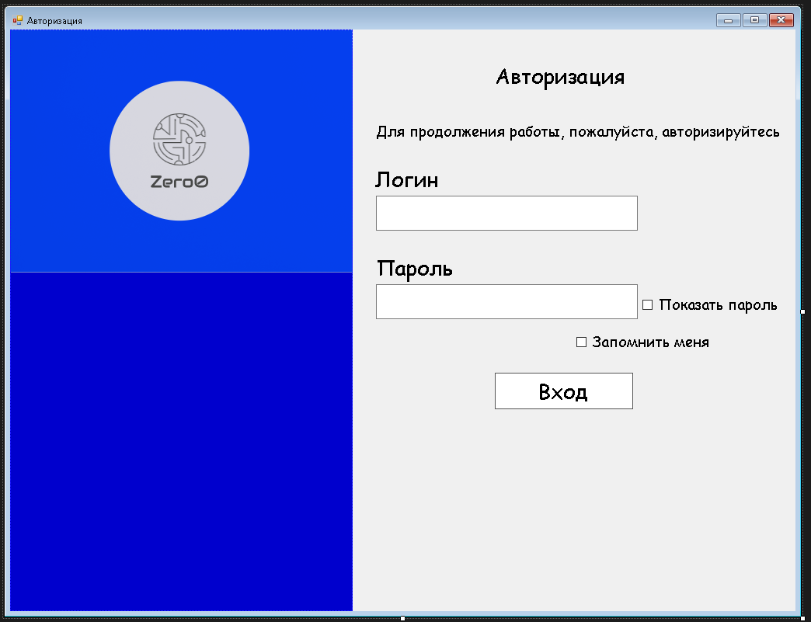
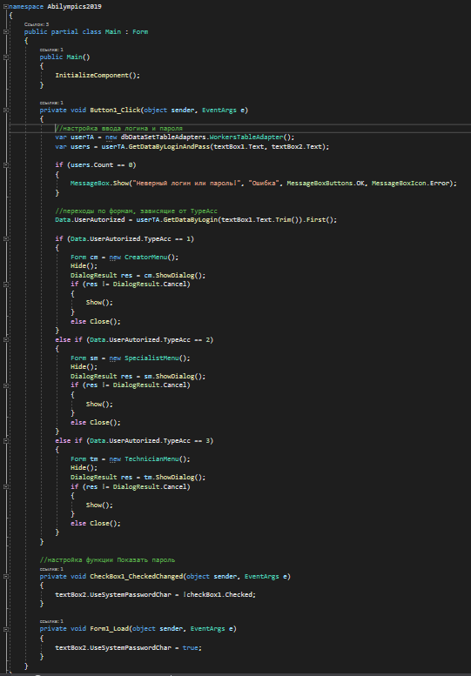
Демонстрация работы приложения
Форма авторизации и код формы:

Slide 9
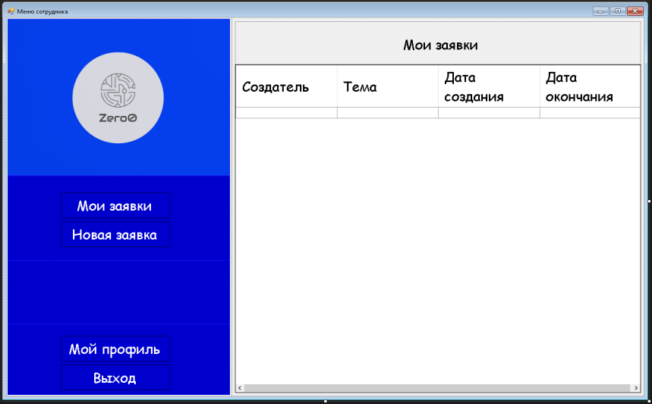
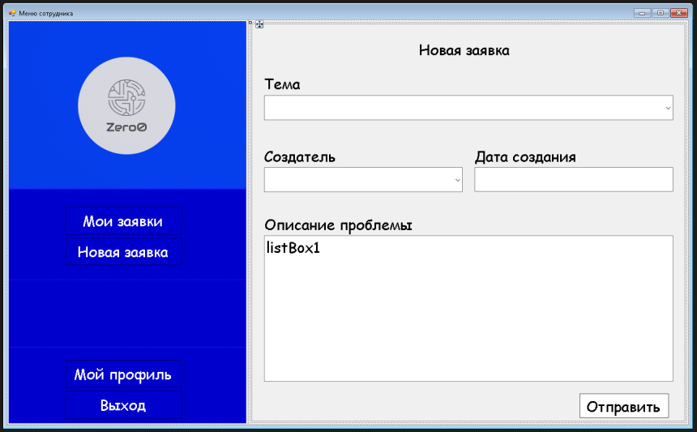
Демонстрация работы приложения
Форма меню сотрудника:

Slide 10
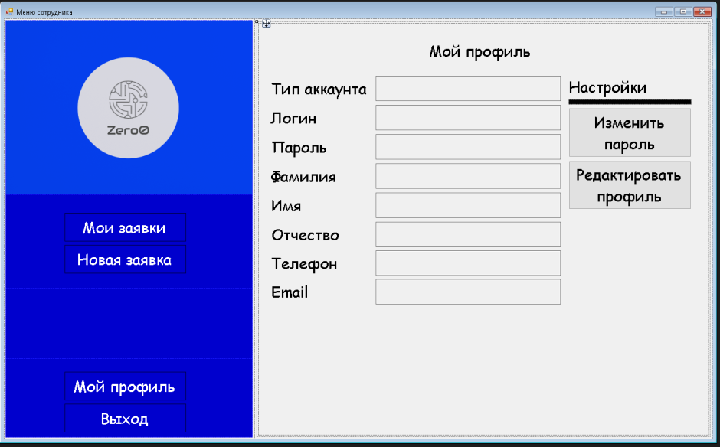
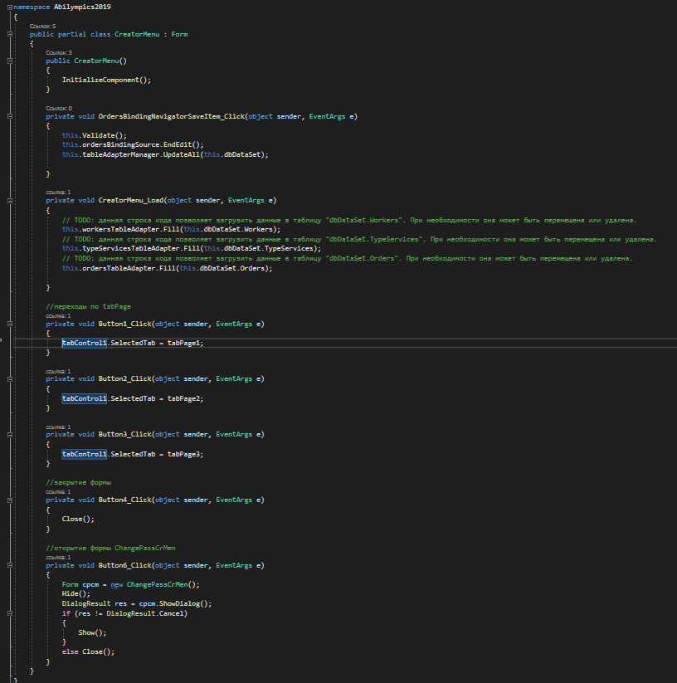
Демонстрация работы приложения
Форма меню сотрудника и код формы:

Slide 11
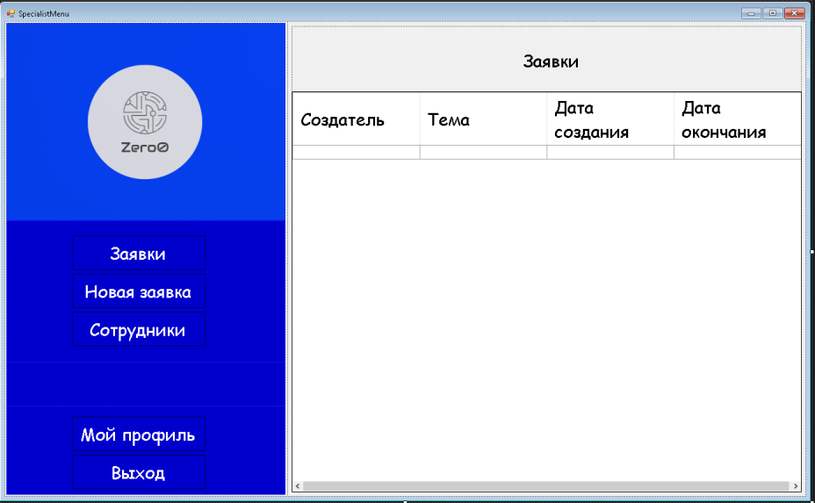
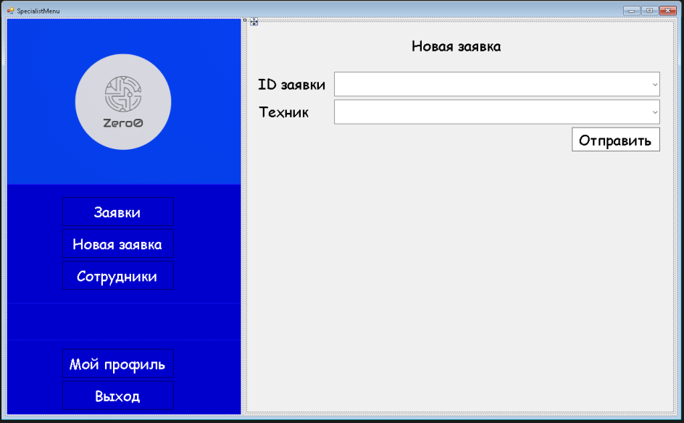
Демонстрация работы приложения
Форма меню специалиста:

Slide 12
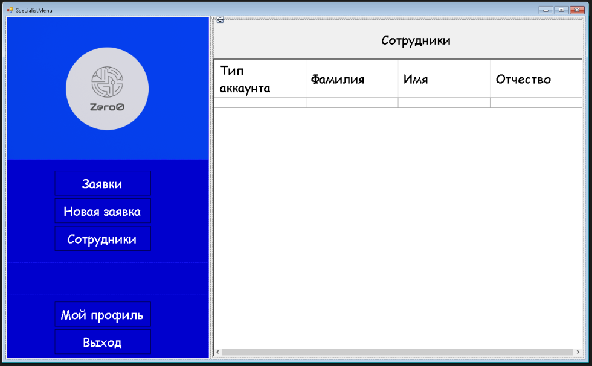
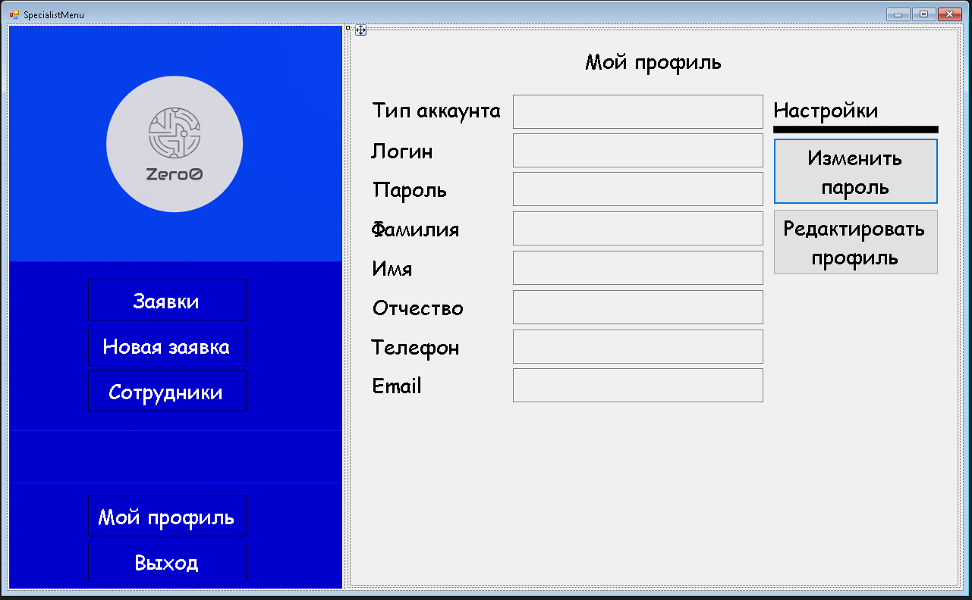
Демонстрация работы приложения
Форма меню специалиста:

Slide 13
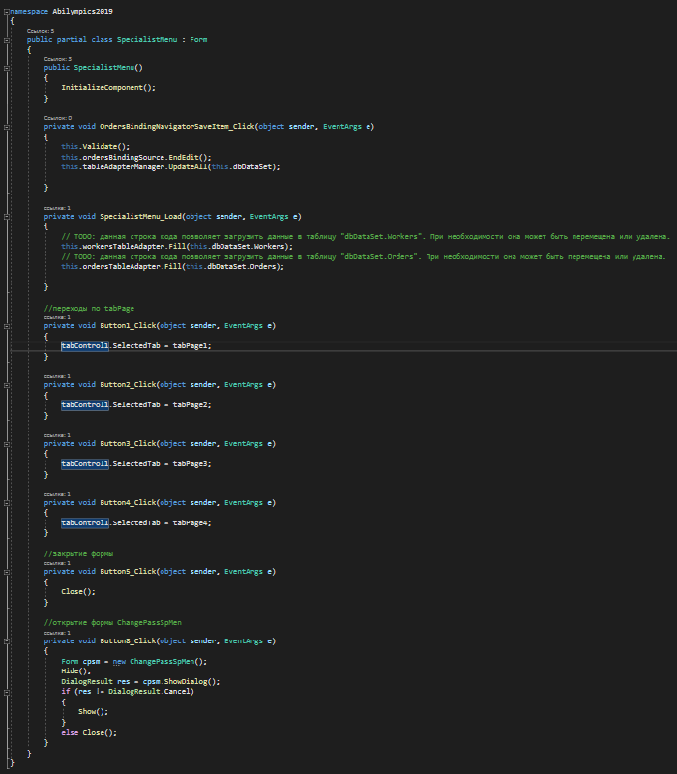
Демонстрация работы приложения
Код формы меню специалиста:

Slide 14
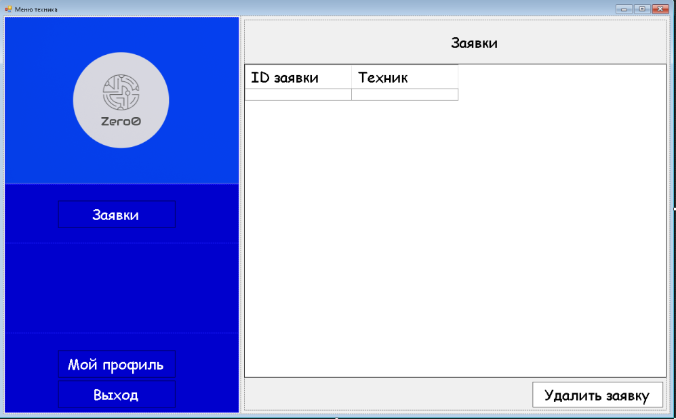

Демонстрация работы приложения
Форма меню техника:

Slide 15
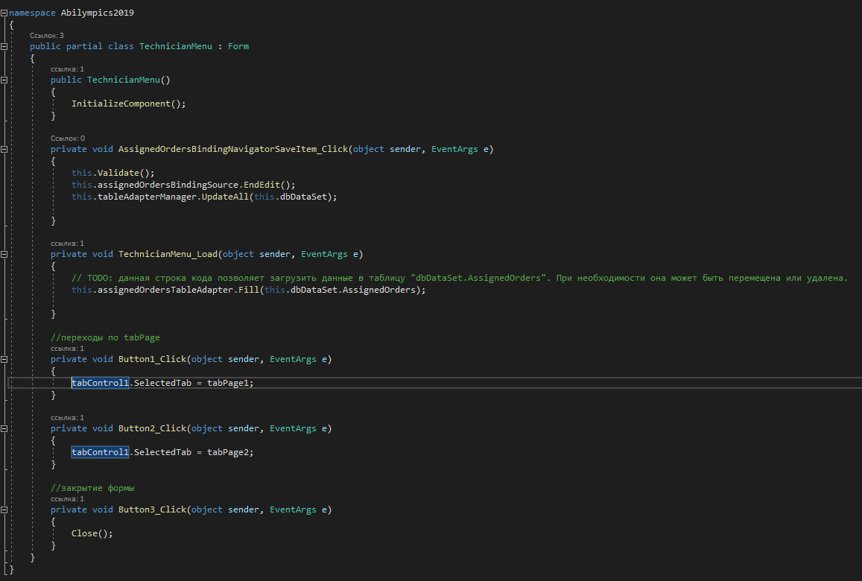
Демонстрация работы приложения
Код формы меню техника:

Slide 16
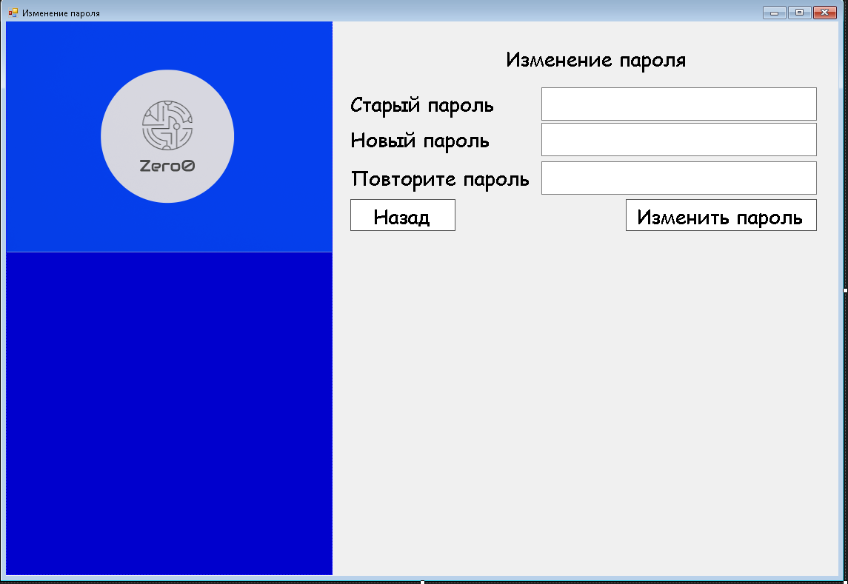
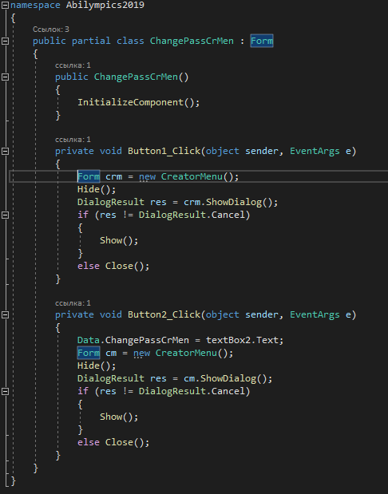
Демонстрация работы приложения
Форма изменения пароля для сотрудников и код формы:

Slide 17
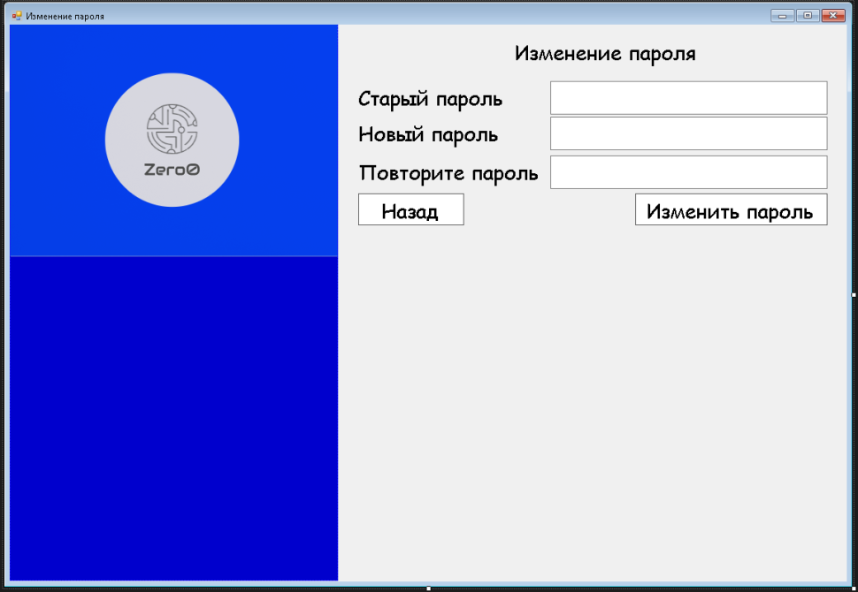
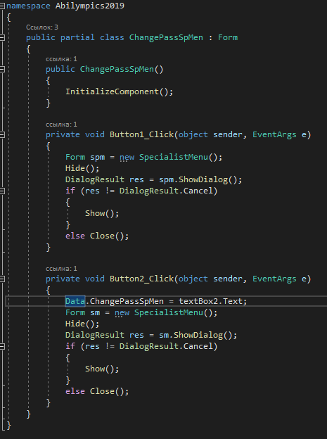
Демонстрация работы приложения
Форма изменения пароля для специалистов и код формы:

